Slide 1


APP CLIENTI
IL TUO MENÙ DIGITALE, SEMPRE IN TASCA.
REGISTRAZIONE, ORDINI, CASHBACK E CONTATTO DIRETTO CON LA PIZZERIA.
UN'UNICA APP, UN'ESPERIENZA SEMPLICE, TUTTA PER IL TUO CLIENTE.
PIZZA? FACILE! | App Clienti

Slide 2
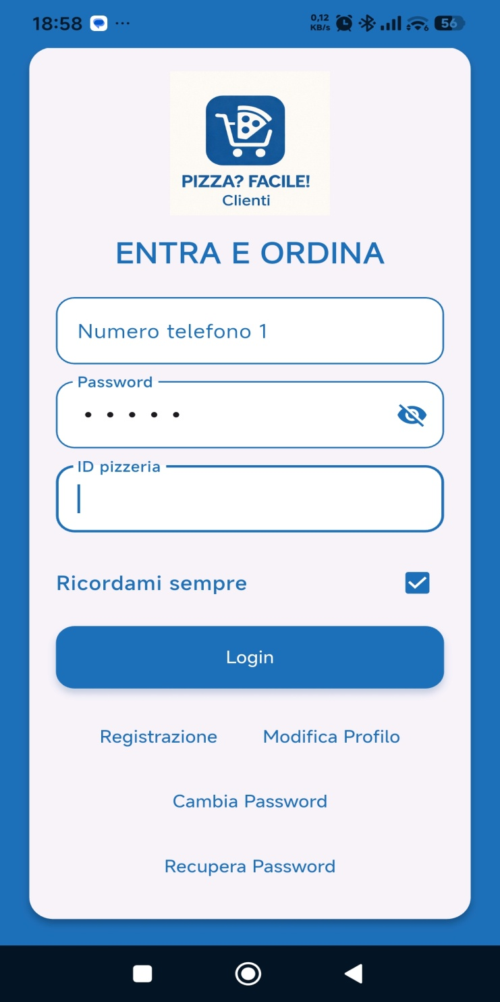
REGISTRAZIONE E LOGIN.
IL CLIENTE SI REGISTRA
UN'UNICA REGISTRAZIONE SEMPLICE E VELOCE: ACCESSO IMMEDIATO AL MENÙ
E A TUTTI I SERVIZI DEDICATI.
FORNISCE I SUOI DATI
NOME, INDIRIZZO E TELEFONO: IL DATABASE ANAGRAFICO DIVENTA
IMMEDIATAMENTE DI TUA PROPRIETÀ.
NOME
INDIRIZZO
TELEFONO
PIZZA? FACILE! | App Clienti

Slide 3
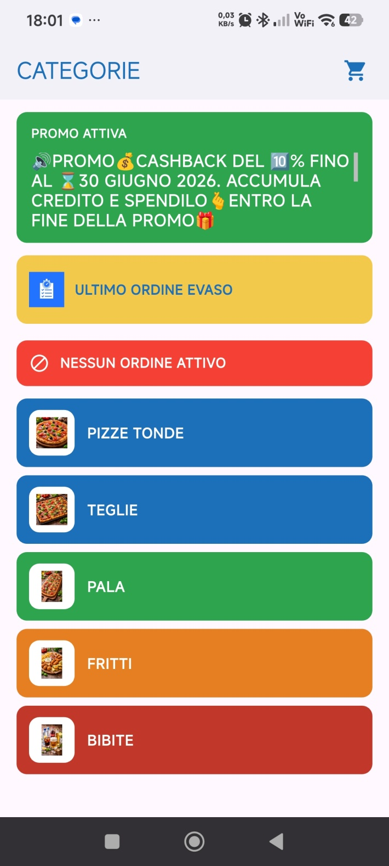
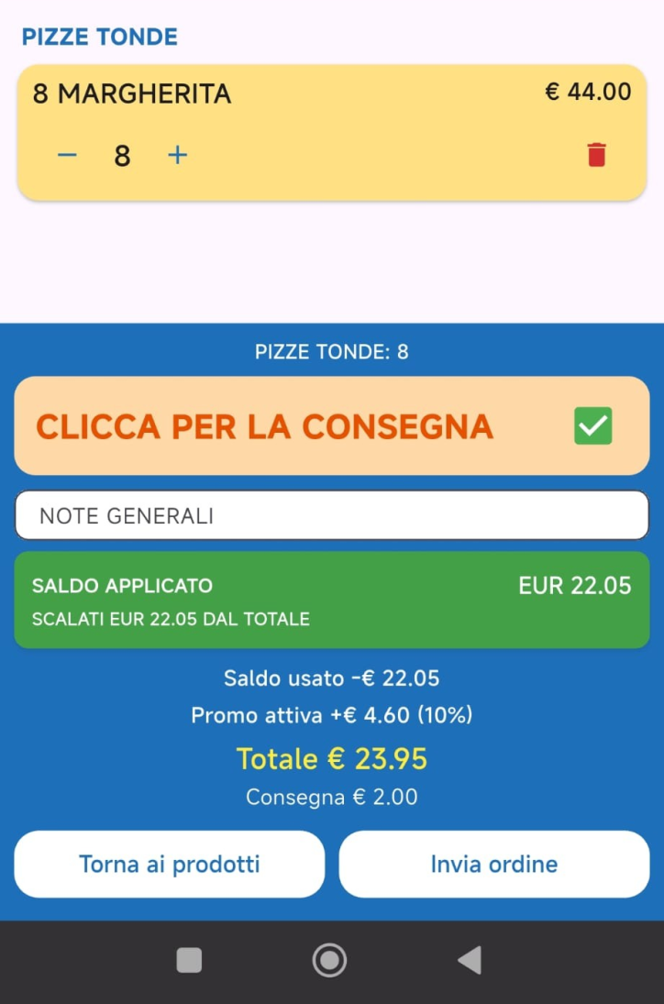
DOPO LOGIN — CASHBACK.
CASHBACK
PUOI IMPOSTARE UN CASHBACK
CHE IL CLIENTE PUÒ UTILIZZARE
COME E QUANDO VUOI TU.
FIDELIZZAZIONE AUTOMATICA — L'APP LAVORA PER TE
PIZZA? FACILE! | App Clienti

Slide 4
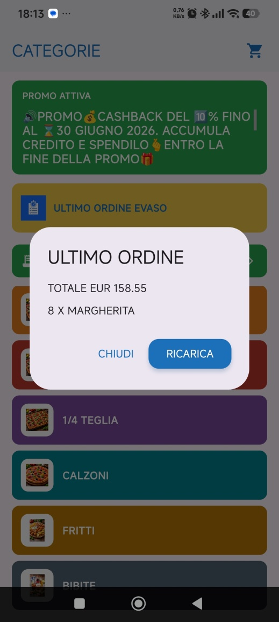
DOPO LOGIN — ULTIMO ORDINE.
ULTIMO ORDINE
IL CLIENTE PUÒ RICHIAMARE
IL SUO ORDINE PRECEDENTE
CON UN SOLO TAP.
PIZZA? FACILE! | App Clienti

Slide 5
DOPO LOGIN — HOME PULITA.
ANCORA NESSUN ORDINE
PER OGGI
LO STATO DELLA GIORNATA È SEMPRE CHIARO.
IL CLIENTE VEDE SUBITO SE HA ORDINI ATTIVI,
PUÒ ACCEDERE AL MENÙ CON UN TAP
E NON PERDE TEMPO FRA SCHERMATE INUTILI.
PIZZA? FACILE! | App Clienti

Slide 6
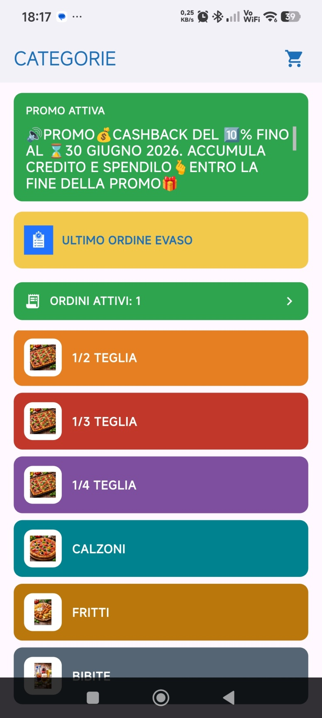
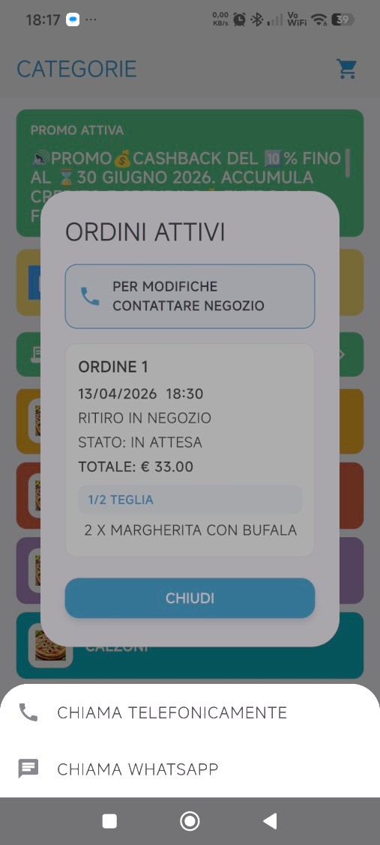
DOPO LOGIN — ORDINI GIÀ EFFETTUATI OGGI.
CONTATTO
DIRETTO
CON NEGOZIO
SE DEVI FARE DELLE MODIFICHE,
IL CLIENTE HA SEMPRE
UN CANALE DIRETTO
CON LA PIZZERIA.
PIZZA? FACILE! | App Clienti

Slide 7
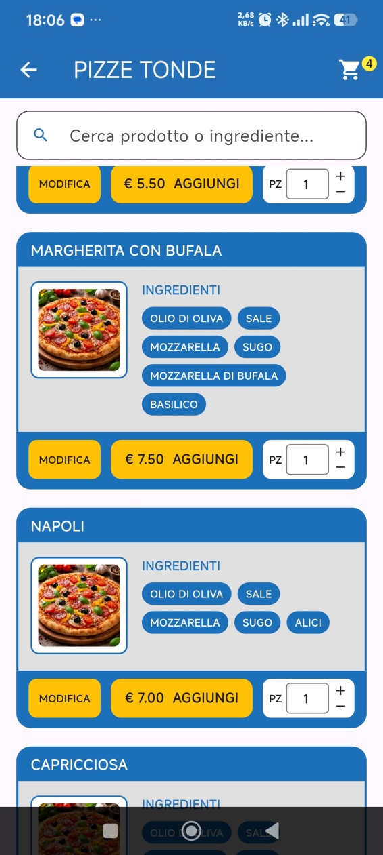
DOPO LOGIN — CATEGORIE MENÙ.
CATEGORIE MENÙ
ENTRIAMO SUBITO
NEL MENÙ, SUDDIVISO
NELLE CATEGORIE
DA TE IMPOSTATE.
PIZZA? FACILE! | App Clienti

Slide 8
NAVIGA TRA I PRODOTTI.
IL CLIENTE È GIÀ NEL CUORE DEL TUO MENÙ
NAVIGA SUBITO FRA PRODOTTI, INGREDIENTI E PREZZI,
SENZA ATTRITI E SENZA INTERMEDIARI.
ESPERIENZA PULITA E VELOCE
OGNI CATEGORIA È SUDDIVISA CHIARAMENTE
E IL CLIENTE TROVA SEMPRE CIÒ CHE CERCA.
PIZZA? FACILE! | App Clienti

Slide 9

IL PRODOTTO SI AGGIUNGE AL CARRELLO.
CLICCA AGGIUNGI
BASTA UN TAP SUL TASTO GIALLO
PER AGGIUNGERE IL PRODOTTO AL CARRELLO.
NAVIGA TRA I PRODOTTI
IL CLIENTE CONTINUA A NAVIGARE E COSTRUIRE
IL SUO CARRELLO SENZA MAI USCIRE DAL MENÙ.
PIZZA? FACILE! | App Clienti

Slide 10

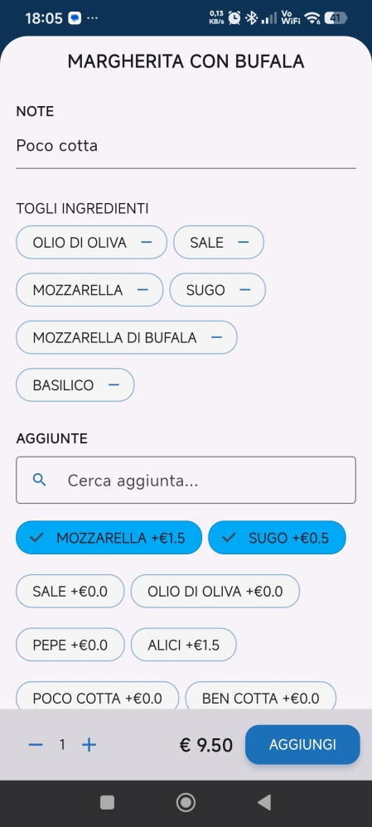
NAVIGA TRA I PRODOTTI — MODIFICA.
CLICCA MODIFICA
IL CLIENTE PUÒ:
AGGIUNGERE
+ INGREDIENTI
TOGLIERE
- INGREDIENTI
SCRIVERE
NOTE
INDICARE
NUMERO PRODOTTI
PIZZA? FACILE! | App Clienti

Slide 11
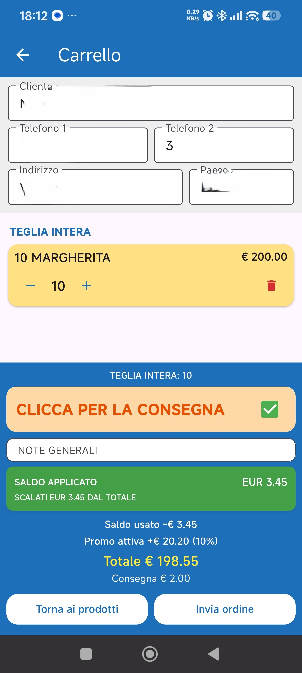
ENTRA NEL CARRELLO.
UN TAP
SULL'ICONA
CARRELLO
PIZZA? FACILE! | App Clienti

Slide 12
IL CARRELLO: TUTTO SOTTO CONTROLLO.
DATI CLIENTE
NOME, TELEFONO, INDIRIZZO:
ANAGRAFICA COMPILATA IN AUTOMATICO.
PRODOTTI ORDINATI
RIEPILOGO CHIARO E MODIFICABILE,
QUANTITÀ E PREZZI SEMPRE VISIBILI.
TASTO CONSEGNA
SCELTA CHIARA TRA CONSEGNA E RITIRO,
SENZA AMBIGUITÀ.
SALDO CASHBACK & TOTALE
RIEPILOGO PREZZI E NUOVO CASHBACK ACCUMULATO:
ZERO SORPRESE, TUTTO RIPORTATO
PIZZA? FACILE! | App Clienti

Slide 13
SALDI, PROMO E PREZZI SEMPRE CHIARI.
SALDO CASHBACK UTILIZZABILE
SE CLICCHI, IL CLIENTE USA IL SUO SALDO
CASHBACK DIRETTAMENTE NEL CARRELLO.
NOTE GENERALI SULL'ORDINE
IL CLIENTE PUÒ INSERIRE NOTE GENERALI:
CITOFONO, AVVERTENZE, RICHIESTE PARTICOLARI.
TORNA AL MENÙ
INVIA ORDINE
IL CLIENTE NON PUÒ FRAINTENDERE: PREZZI SEMPRE CHIARI!
PIZZA? FACILE! | App Clienti

Slide 14
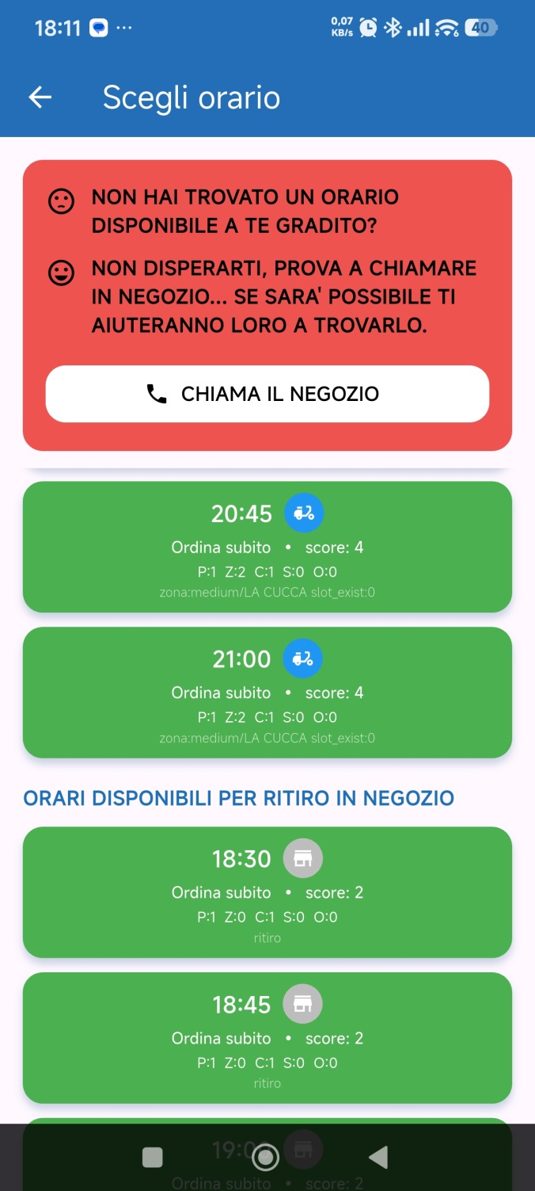
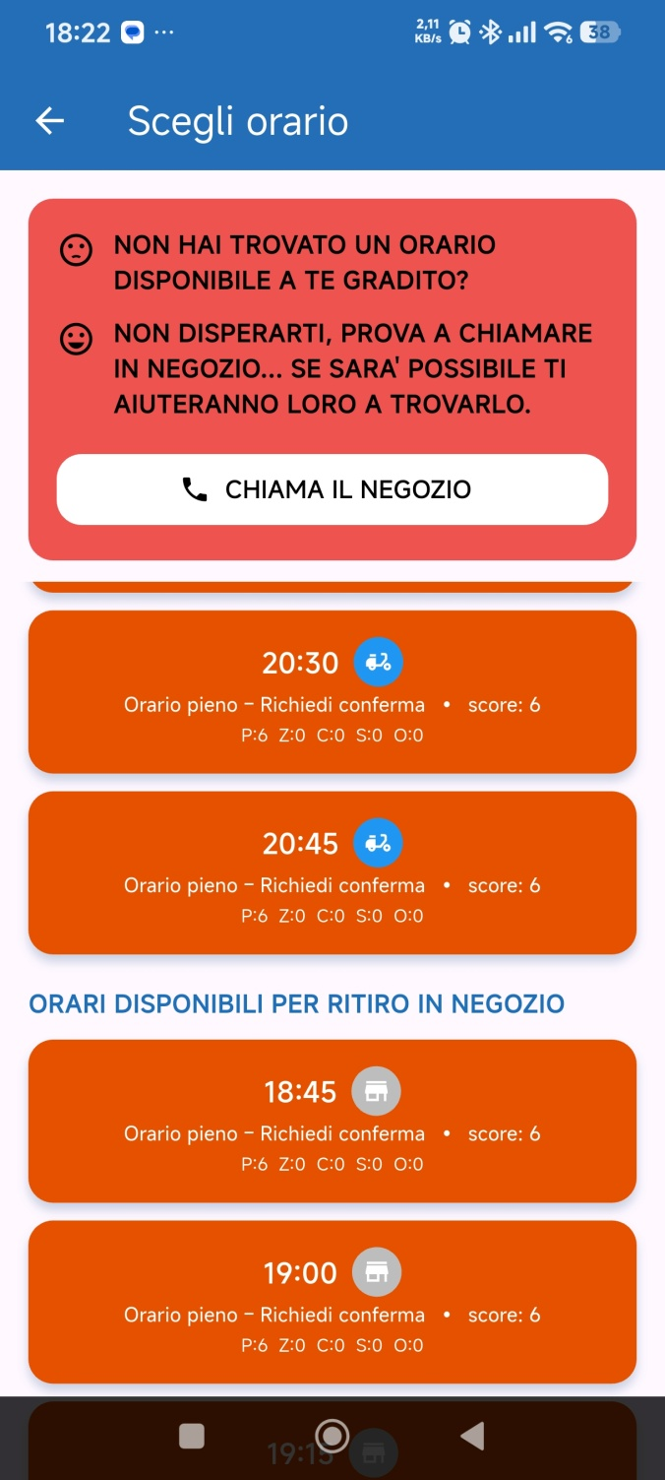
TASTO INVIA ORDINE: DUE STRADE.
CLICCHI E
ORDINI SUBITO
CLICCHI E ASPETTI
CONFERMA DAL
NEGOZIO
SE NON TROVI UN ORARIO: CONTATTO DIRETTO CON IL NEGOZIO
PIZZA? FACILE! | App Clienti

Slide 15
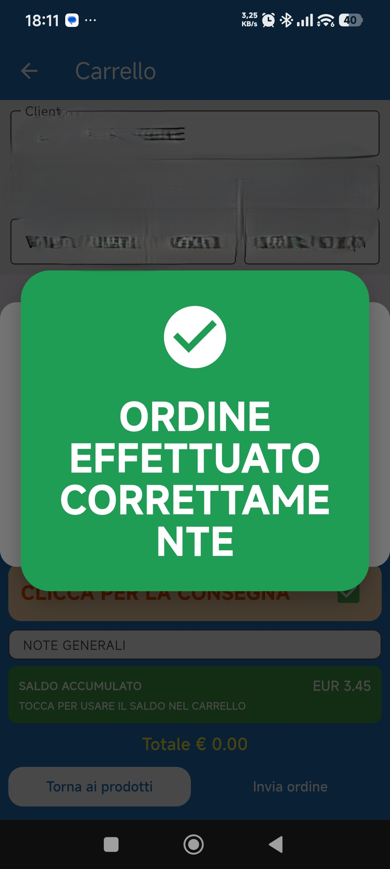
CLICCHI E ORDINI SUBITO.
IN CONSEGNA
RITIRO
IN NEGOZIO
PIZZA? FACILE! | App Clienti

Slide 16
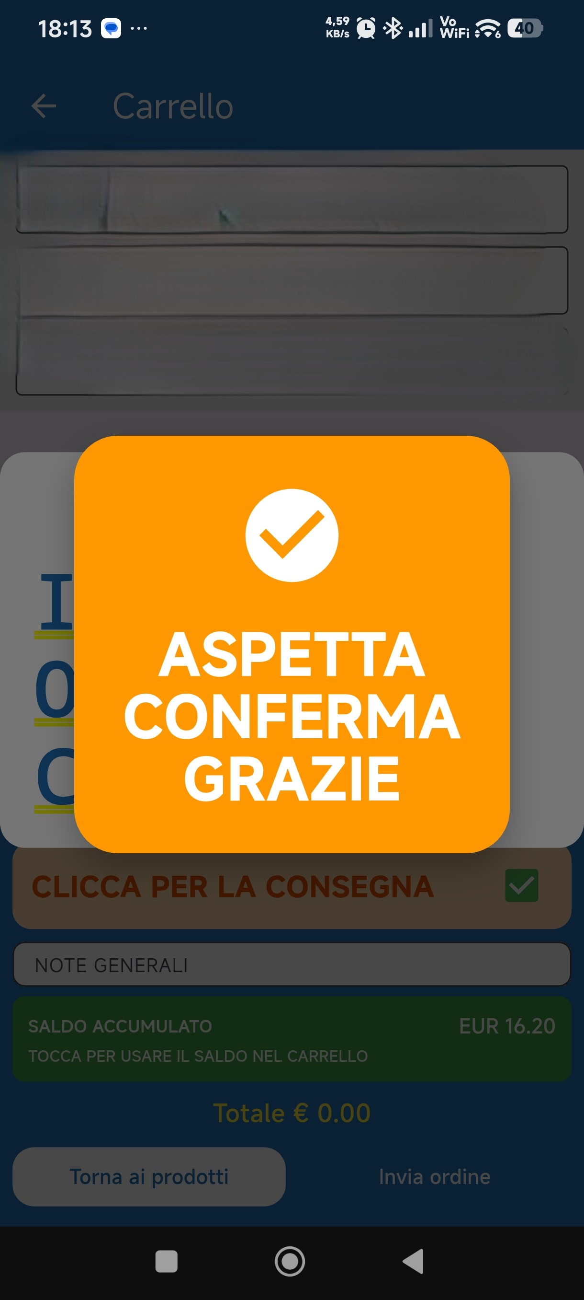
CLICCHI E ASPETTI CONFERMA DAL NEGOZIO.
IN CONSEGNA
RITIRO
IN NEGOZIO
PIZZA? FACILE! | App Clienti

Slide 17
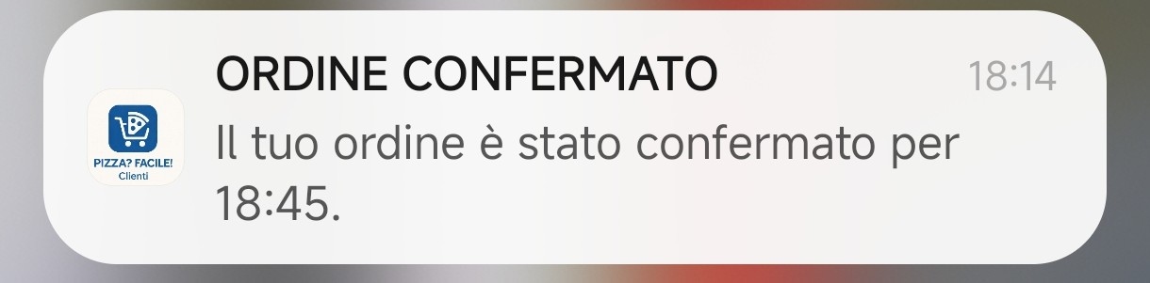
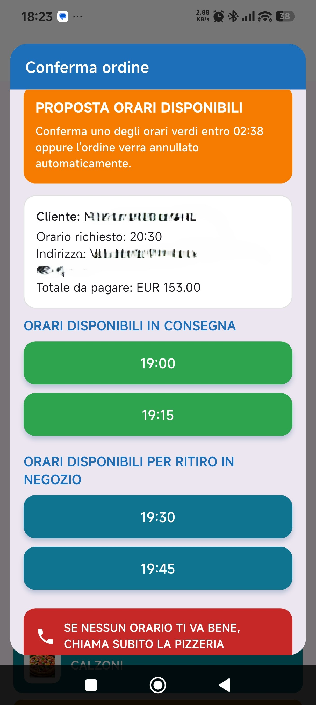
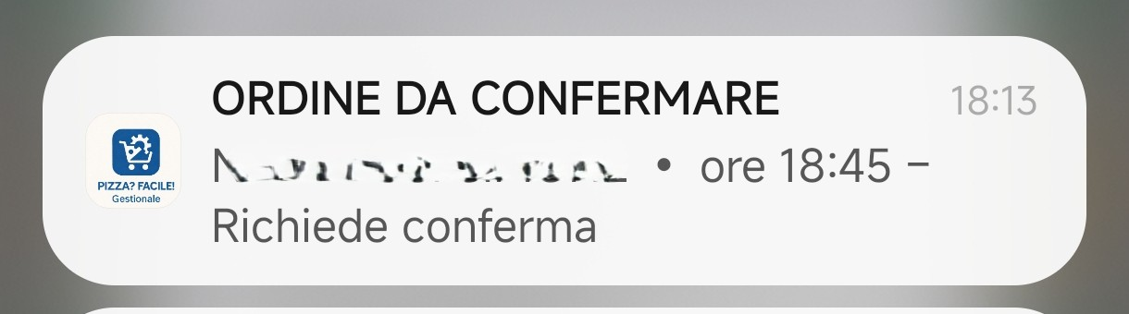
POSSONO ARRIVARE 2 TIPI DI NOTIFICHE.
IL CLIENTE SCEGLIE L'ORARIO PROPOSTO DAL NEGOZIO E ORDINA DIRETTAMENTE
PIZZA? FACILE! | App Clienti

Slide 18

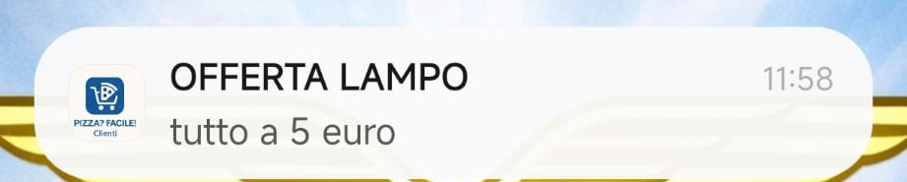
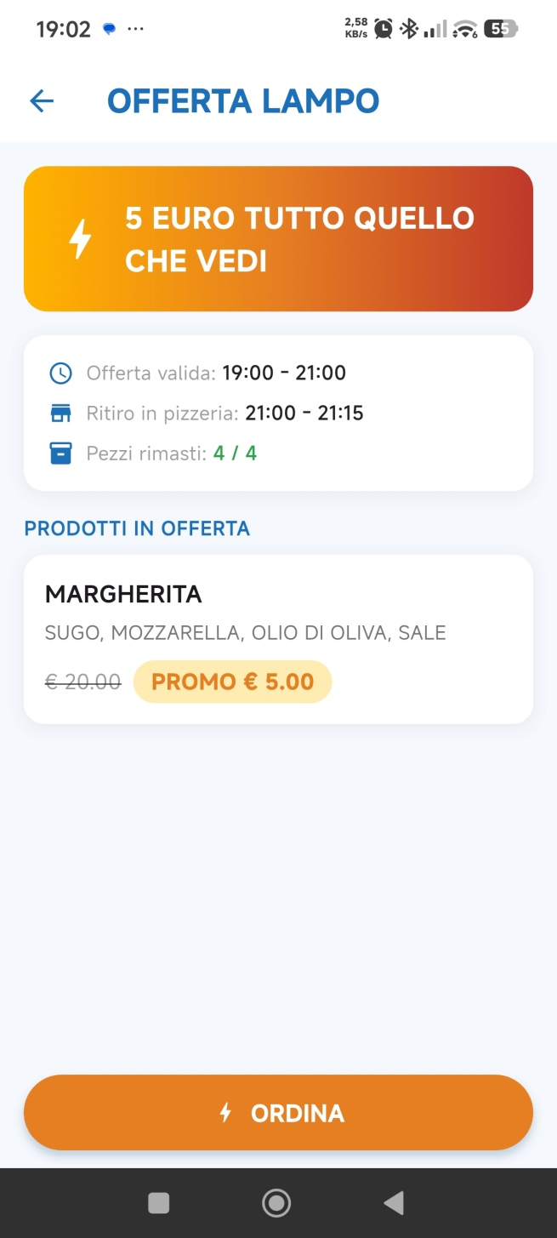
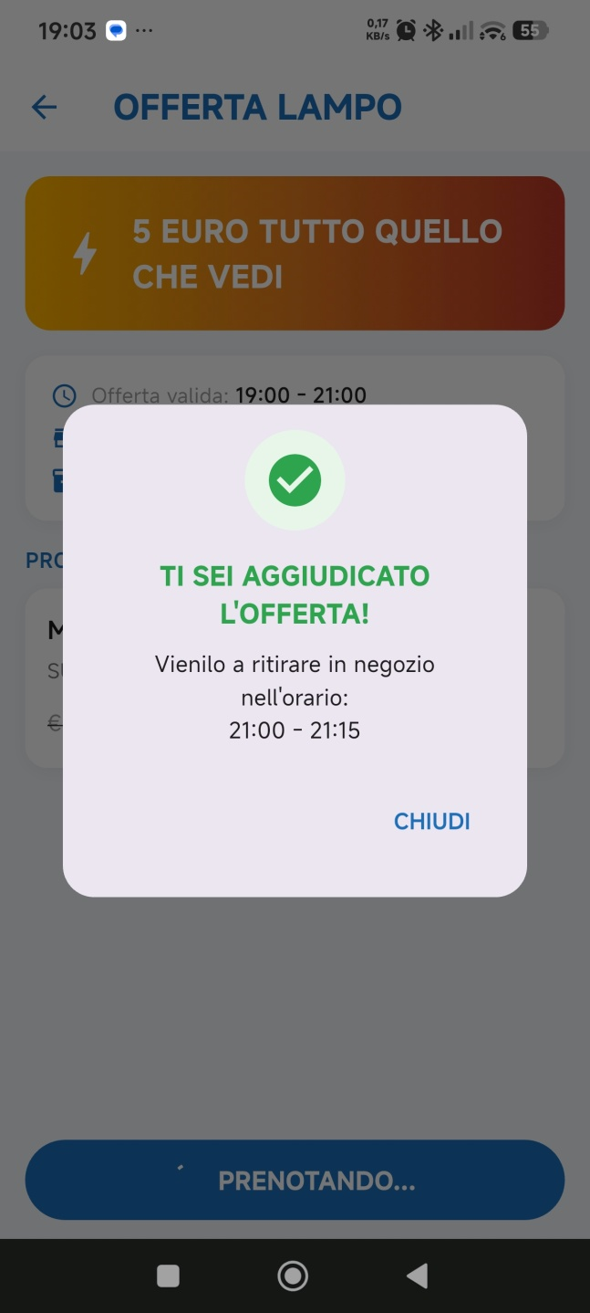
ORDINE LAMPO.
OFFERTE FLASH, A TEMPO LIMITATO — DIRETTAMENTE IN TASCA AL CLIENTE.
1. NOTIFICA LAMPO
2. OFFERTA ATTIVA
3. OFFERTA AGGIUDICATA
PIZZA? FACILE! | App Clienti

